Slide 1
VI. Crecimiento y desarrollo
Resultado | Actividades | Impacto
Fortalecer el posicionamiento interno y externo de la marca Anáhuac Puebla | -Presencia en medios de comunicación -Gráfico 6.1.1, 6.1.2 -Fortalecimiento de las redes sociales institucionales -Generación de campaña para posicionar las redes sociales | 5,215 impactos (enero-noviembre) 2017 VS 2,836 impactos (enero-noviembre) 2016 (84% crecimiento) Porcentajes de crecimiento en Facebook: Alcance: 237,675 (publicación más alta) Me gusta: 26,243 (31.08% de crecimiento en el año) Twitter: Inició enero con 8,288 seguidores y ahora somos 9,135 con un crecimiento del 10.22%

Slide 2
Gráfico 6.1.1 Colaboraciones por área

Slide 3
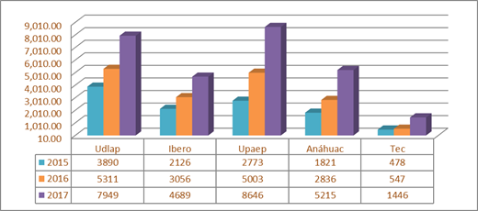
Gráfico 6.1.2 Impactos Anáhuac vs Consorcio Universitario

